Slide 1
扫掠程序与重建误差

Slide 2
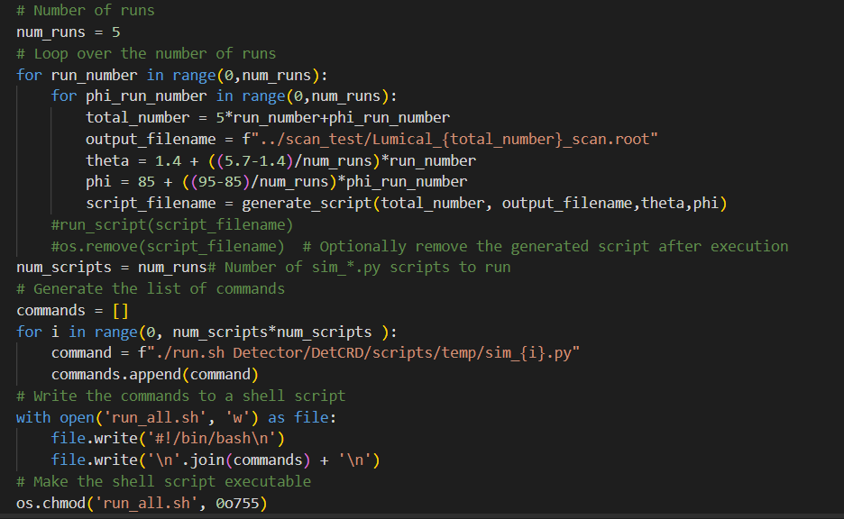
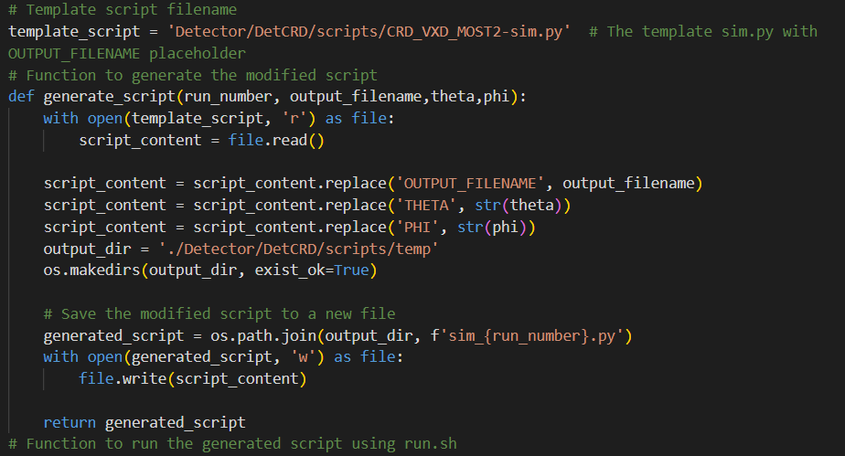
半自动扫掠程序
编写了一个python程序，使得可以自动执行并修改每次执行的θ和φ值，实现扫掠的效果（直接通过python执行有bug，改为先生成一个.sh脚本和一批基于原本的sim文件的.py文件，通过运行.sh文件来自动运行）

Slide 3
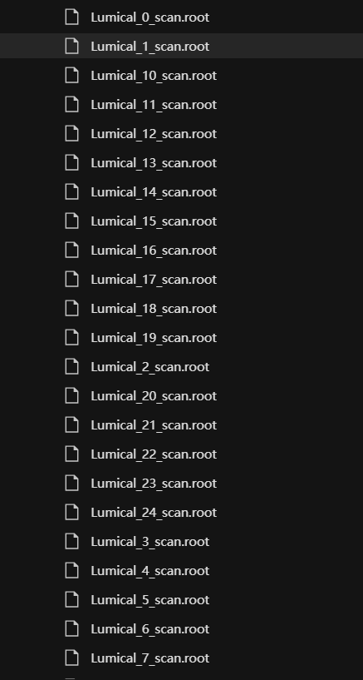
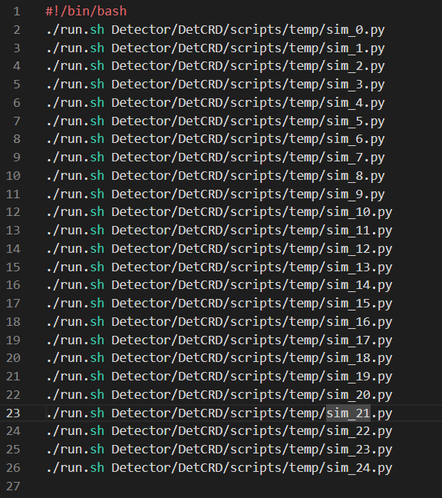
半自动扫掠程序
生成文件： 运行：

Slide 4
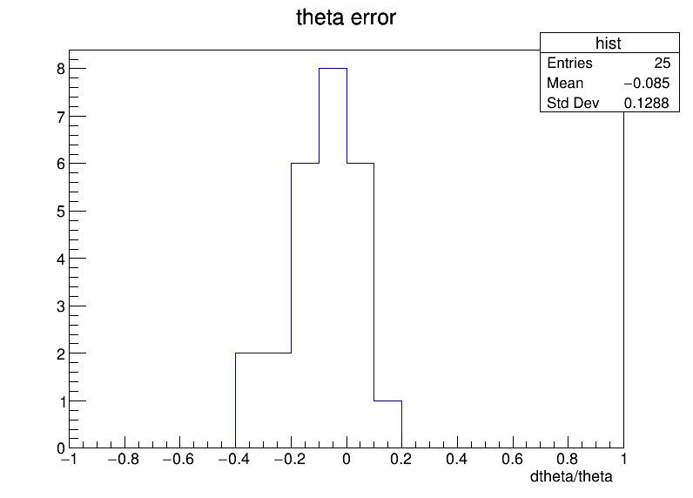
对扫掠结果进行分析：

Slide 5
几个问题
重建时对于边缘晶条的算法？
模拟扫掠时，指定角度后只有一个LYSO阵列可以收到hits，没有利用好四个

